Slide 1
ASIGNATURA: | Ética y Valores II
GRADO: | Segundo Semestre
BLOQUE | II. Problematiza conflictos de la práctica médica y la bioética.
SABERES DECLARATIVOS | Explica las implicaciones morales de la práctica médica en situaciones complejas como: - Suicidio asistido - Eutanasia - Embarazo interrumpido Explica el papel de la Ingeniería genética, en problemas ecológicos como: - Transgénicos. - Manipulación genética y efectos de la biodiversidad. -Clonación humana y animal.
PROPÓSITOS | Reconoce la importancia de la relación inseparable de la práctica médica y bioética, tras identificar las características de la Bioética y analizar su importancia para el bien de la humanidad y revisar los avances científico-tecnológicos que han incidido en la práctica médica; valorando las consecuencias positivas y negativas de su aplicación en distintas situaciones que pueden surgir en un paciente, reflexionando sobre las consecuencias de tomar decisiones trascendentes.

Slide 2
ALIMENTOS TRANSGÉNICOS
ETICA Y VALORES II
BLOQUE II
MTRA. FATIMA DEL ROSARIO ESTRADA MERCADO SORIANO

Slide 3
REACTIVACIÓN DE CONOCIMIENTOS (Contesta en tu cuaderno)
¿Qué significa eutanasia?
¿En que consiste?
¿Qué diferencia existe entre el suicidio asistido y la eutanasia?
¿En que consiste la distanasia?
¿Sabes lo que son los alimentos transgénicos?

Slide 4
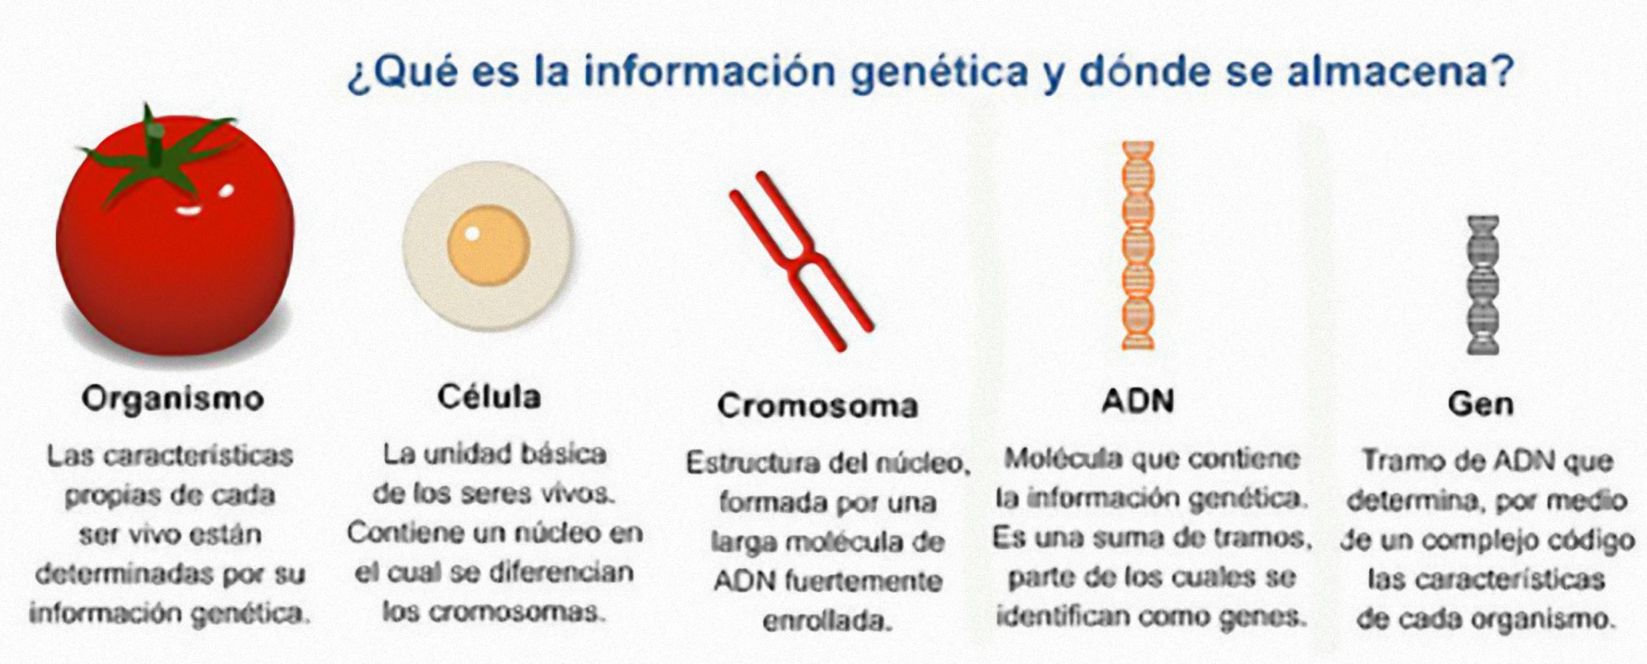

Slide 5
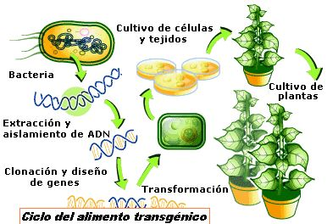
Los alimentos transgénicos
Son aquellos que incluyen en su composición algún ingrediente procedente de un organismo al que se le ha incorporado, mediante técnicas genéticas, un gen de otra especie.

Slide 6

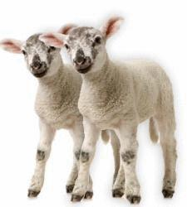
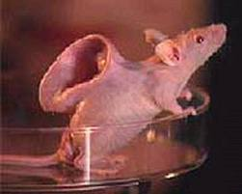
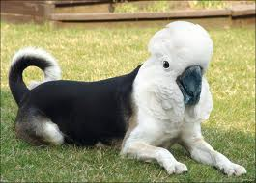
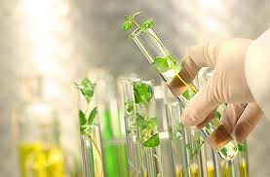
MANIPULACIÓN GENÉTICA

Slide 7
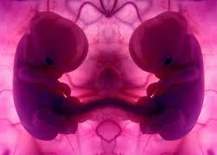
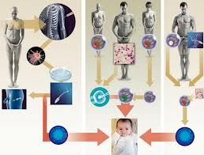
CLONACIÓN HUMANA

Slide 8
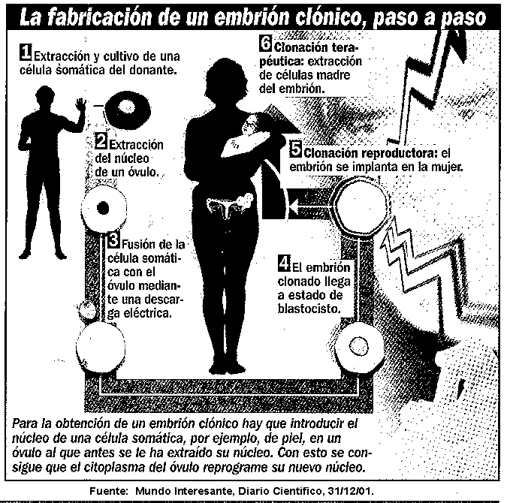

Slide 9
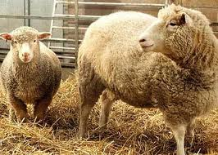
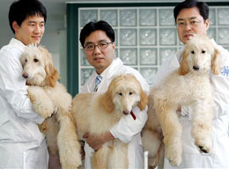

Slide 10
DERECHOS DE LOS ANIMALES
Declaración Universal
de los Derechos de los Animales
Considerando que todo animal posee derechos y que el desconocimiento y desprecio de dichos derechos han conducido y siguen conduciendo al hombre a cometer crímenes contra la naturaleza y los animales, se proclama lo siguiente:
Artículo No. 1
Todos los animales nacen iguales ante la vida y tienen los mismos derechos a la existencia.
Artículo No. 2
a) Todo animal tiene derecho al respeto.
b) El hombre, como especie animal, no puede atribuirse el derecho de exterminar a los otros animales o de explotarlos, violando ese derecho. Tiene la obligación de poner sus conocimientos al servicio de los animales.
c) Todos los animales tienen derecho a la atención, a los cuidados y a la protección del hombre.

Slide 11
Artículo No. 3
a) Ningún animal será sometido a malos tratos ni a actos crueles.
b) Si es necesaria la muerte de un animal, ésta debe ser instantánea, indolora y no generadora de angustia.
Artículo No. 4
a) Todo animal perteneciente a una especie salvaje tiene derecho a vivir libre en su propio ambiente natural, terrestre, aéreo o acuático y a reproducirse.
b) Toda privación de libertad, incluso aquella que tenga fines educativos, es contraria a este derecho.
Artículo No. 5
a) Todo animal perteneciente a una especie que viva tradicionalmente en el entorno del hombre tiene derecho a vivir y crecer al ritmo y en las condiciones de vida y de libertad que sean propias de su especie.
b) Toda modificación de dicho ritmo o dichas condiciones que fuera impuesta por el hombre con fines mercantiles es contraria a dicho derecho.
Artículo No. 6
a) Todo animal que el hombre haya escogido como compañero tiene derecho a que la duración de su vida sea conforme a su longevidad natural.
b) El abandono de un animal es un acto cruel y degradante.
Artículo No. 7
Todo animal de trabajo tiene derecho a una limitación razonable del tiempo e intensidad del trabajo, a una alimentación reparadora y al reposo.

Slide 12
Artículo No. 8
a) La experimentación animal que implique un sufrimiento físico o psicológico es incompatible con los derechos del animal, tanto si se trata de experimentos médicos, científicos, comerciales, como de otra forma de experimentación.
b) Las técnicas alternativas deben ser utilizadas y desarrolladas.
Artículo No. 9
Cuando un animal es criado para la alimentación debe ser nutrido, instalado y transportado, así como sacrificado, sin que ello resulte para él motivo de ansiedad o dolor.
Artículo No. 10
a) Ningún animal debe ser explotado para esparcimiento del hombre.
b) Las exhibiciones de animales y los espectáculos que se sirvan de animales son incompatibles con la dignidad del animal.

Slide 13
Artículo No. 11
Todo acto que implique la muerte de un animal sin necesidad es un biocidio, es decir, un crimen contra la vida.
Artículo No. 12
a) Todo acto que implique la muerte de un gran número de animales salvajes es un genocidio, es decir, un crimen contra la especie.
b) La contaminación y la destrucción del ambiente natural conducen al genocidio.
Artículo No. 13
a) Un animal muerto debe ser tratado con respeto.
b) Las escenas de violencia, en las cuales los animales son víctimas, deben ser prohibidas en el cine y en la televisión, salvo si ellas tienen como fin dar muestra de los atentados contra los derechos del animal.
Artículo No. 14
a) Los organismos de protección y salvaguarda de los animales deben ser representados a nivel gubernamental.
b) Los derechos del animal deben ser defendidos por la ley, como lo son los derechos del hombre.

Slide 14
ACTIVIDADES
COMPLETA EL SIGUIENTE CUADRO SINÓPTICO
BIOÉTICA Y PRÁCTICA MÉDICA
Eutanasia
Suicidio asistido
Embarazo interrumpido
Distanasia

Slide 15
COMPLETA EL MAPA MENTAL CON LOS EFECTOS DEL USO ARBITRARIO DE TRANSGÉNICOS
Uso arbitrario de
Transgénicos

